Slide 1
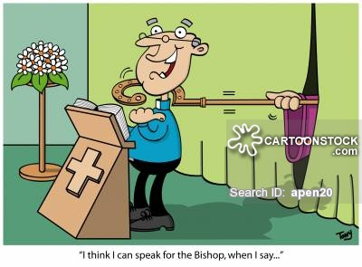
Este es mi ultimo texto para terminar…

Slide 2
El Anciano de Iglesia Local y el Pulpito
Mario Thorp
New Jersey Conference

Slide 4
Manual IASD pg 39
No se puede permitir que nadie hable ante ninguna de nuestras congregaciones a no ser que haya sido invitado por la iglesia en armonía con las directrices de la asociación. Se acepta, sin embargo, que a veces puede resultar apropiado que funcionarios del gobierno o dirigentes cívicos dirijan la palabra a nuestras congregaciones; pero los que no hayan sido autorizados no tendrán acceso al púlpito (ver pp. 118, 119).

Slide 5
Manual IASD pg 118 El Pulpito no es un Foro
La Iglesia no confiere a ningún pastor, anciano de iglesia ni a nadie el derecho de hacer del púlpito un foro (audiencia) para defender cuestiones doctrinales o de procedimiento controvertidos.

Slide 6
“Te encarezco delante de Dios y del Señor Jesucristo, que juzgará a los vivos y a los muertos en su manifestación y en su reino, qué prediques la palabra; que instes a tiempo y fuera de tiempo; redarguye, reprende, exhorta con toda paciencia y doctrina”. 2Timoteo 4:1,2

Slide 7
Sienta profundo respeto por el púlpito

Slide 8
No debe usar el pulpito para exaltacion personal
No debe usar el pulpito para ganancias personales.

Slide 9
Desarrolle un profundo Respeto por el Pulpito

Slide 10
No Use El Pulpito Para:
Para entretener a los asistentes.
Con el fin de lograr la exaltación personal.
Solo para llenar un espacio de tiempo dentro de una programación.
Con la intención de herir y golpear a los hermanos.

Slide 11
Para contar chistes o historias solo para hacer reír.
Con el propósito de probar sus puntos de vista o sus teorías personales.
Con el fin de demostrar que es el mejor predicador de la iglesia.
Para exaltar más al enemigo que a Jesús.

Slide 12
Para destruir la poca fe del pecador.
De tal manera que genere divisiones en la iglesia.
Con el fin de generar polémicas que casi nunca conducen a buenas conclusiones
Si no está seguro de la aprobación divina

Slide 13
De tal forma que confunda las mentes de los asistentes.
Sin la debida preparación material y espiritual.
Sin antes haber dedicado tiempo a la oración.
Si no está seguro de llevar un mensaje de esperanza.

Slide 14
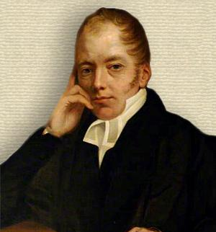
“Nunca prediques porque quieres decir algo, sino, porque tienes algo que decir”.
(Richard Whately).

Slide 15
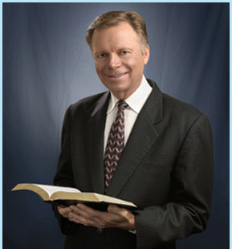
“Dios no ha prometido bendecir nuestros argumentos o discusiones, sino su palabra”.
Mark Finley.

Slide 16
Sea sencillo o profundo, pero claro.

Slide 17
Por muy profundo o sencillo que sea el tema, trate de hacerlo claro, entendible y que las personas identifiquen el mensaje que se quiere enseñar.
Recuerde que una buena ilustración ayuda a comprender y grabar mejor las lecciones.

Slide 18
“The highest service to which a man may obtain on earth is to preach the law of God.”
— John Wycliffe

Slide 19
Si hay algo que no está bien claro para usted, mejor aclárelo antes de predicarlo.
Esté seguro que las personas van a entender el mensaje.
Utilice un lenguaje sencillo, acorde con la clase de auditorio en la que se encuentre.

Slide 20
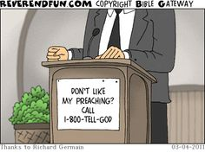
Esté seguro que los términos que está usando, la gente los está entendiendo.
No invente frases extrañas que usted mismo no sabe que significan.
Tampoco confunda un lenguaje sencillo con un lenguaje cualquiera.
Aprenda de Jesús como el mejor predicador de todos los tiempos.

Slide 21
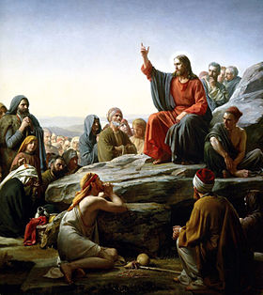
“Ancianos y jóvenes, ignorantes y sabios, todos podían comprender el pleno significado de sus palabras”. Consejo para los Maestros página 227

Slide 22
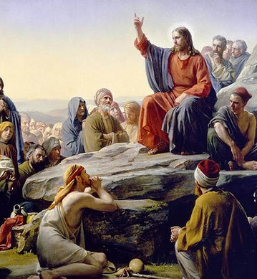
“…y el común del pueblo le oía gustosamente, porque podía comprender sus palabras. NO USABA PALABRAS ALTISONANTES, para cuya comprensión habría sido necesario consultar un diccionario”. Consejo para los Maestros, página 228.

Slide 23
Tenga cuidado con el tono de su voz

Slide 24
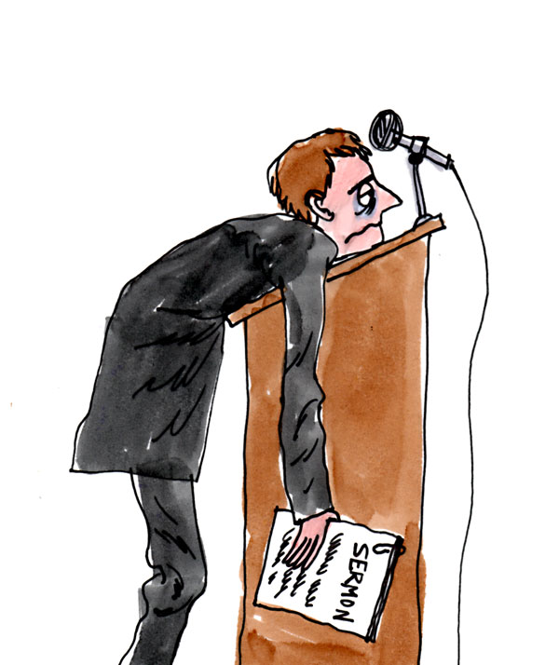
No se acostumbre a usar un tono demasiado apagado que a la gente le cueste escuchar y llegue a la monotonía.
No se acostumbre a gritar de tal manera que la gente le cueste concentrarse y escucharlo..

Slide 25
Permita que el tono de la voz refleje la clase de mensaje que está compartiendo.
No olvide que la mejor fórmula es variar el tono de la voz frecuentemente.
No hable tan rápido que a las personas les cueste seguirlo y entenderlo.

Slide 26
Trate de pronunciar bien las palabras de tal manera que las personas puedan entender con claridad todo lo que usted dice.
No baje el volumen de su voz al finalizar las palabras de tal manera que las frases suenen cortadas.
Permita que sus palabras y sus gestos estén en armonía.

Slide 27
“La voz de Jesús era como música a los oídos de aquellos que habían estado acostumbrados a la prédica MONÓTONA Y SIN VIDA de los escribas y fariseos”. Consejos para los Maestros, página 227

Slide 28
“Muchos hablan rápidamente y en tono ALTO que no es natural”. Consejos para los Maestros, página 227

Slide 29
No Abuse del Pulpito.
No abuse del tiempo
No abuse …

Slide 30
IV- No se torne monótono y repetitivo

Slide 31
Viva el mensaje que está predicando y haga que la gente lo viva con usted.
Logre lo anterior pero sin caer en las exageraciones, sin llegar a extremos.
Evite que la predicación se convierta en un espectáculo, en un show, lleno de ademanes, gestos y movimientos bruscos y exagerados.

Slide 32
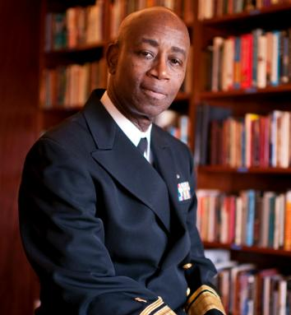
My identity is not rooted in what my job title may be, because a job can change. My identity is rooted in who I am in Christ. And I see myself as the apostle Paul puts it in 1 Corinthians 4:1, as a servant of Christ and a steward of His mysteries. So I think that whether I'm in the Senate, the Navy Chaplaincy, or in a congregational setting, it really doesn't matter. I believe that He requires, as Paul says, that servants and stewards be found faithful.“ Barry Black

Slide 33
No se torne repetitivo, dando la impresión, de que ya no tiene más que decir y está girando en torno a la misma idea ya expuesta.
No abuse de los oyentes siendo muy extenso de tal manera que se pierda la esencia del mensaje. Recuerde que hay ancianos y niños en el auditorio.

Slide 34
Mantenga siempre la postura de un hombre que está siendo usado por Dios.
Trate de que las personas recuerden el mensaje más que al mensajero.
Sepa usar correctamente sus manos.
Ojo con las muletillas ya que pueden afectar la comprensión del mensaje

Slide 35
En lo posible no dé la espalda a la congregación.
Si va a contar alguna historia, no forme un espectáculo en el púlpito de tal manera que la historia se convierta en un chiste.

Slide 36
“El que trabaja para Dios debe hacer esfuerzos fervientes para llegar a ser representante de Cristo, descartando todos los ADEMANES inconvenientes y el lenguaje tosco. Debe esforzarse por usar un lenguaje correcto”. Consejos para los Maestros, página 226

Slide 37
Preocúpese por pronunciar bien las palabras.
Una frase mal pronunciada no solo desdice de usted como predicador, sino que causará la desconcentración de los oyentes.

Slide 38
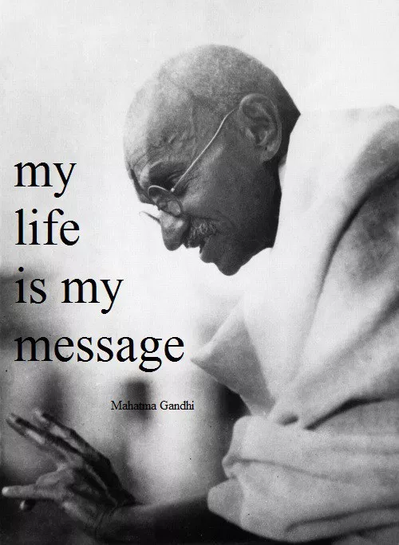

Slide 39
Si tenemos algunas falencias en esta área, debemos pedirle a Dios que nos ayude y esforzarnos en mejorar.
Debemos leer bastante para corregir algunos problemas en esta área.

Slide 40
“Debemos ser cuidadosos en no pronunciar incorrectamente nuestras palabras. Hay una clase numerosa que manifiesta descuido en la manera de hablar. Cada día tienen que progresar. Las expresiones comunes y triviales deben reemplazarse por palabras correctas y puras”. Consejos para los Maestros, página 226

Slide 41
Divida correctamente su tema

Slide 42
No presente el tema como una sola pieza; esto dificulta el aprendizaje.
Divida el tema en varios tópicos que permitan extraer las lecciones más importantes.
Trate de hacer énfasis en cada una de las lecciones que usted quiere destacar.
Al final del tema trate de destacar las lecciones más importantes.

Slide 43
No exagere en el número de tópicos o de subdivisiones. Entre cuatro o cinco es suficiente
Recuerde que un seminario es diferente a un sermón. En un seminario usted puede tener muchas más divisiones que en un sermón normal.

Slide 44
La eficacia del tema no depende de la cantidad de material que usted exponga.
Si se exagera en la cantidad de material expuesto, la gente terminará confundida y olvidando mucho de lo que se dijo.

Slide 45
No se compare con otros predicadores

Slide 46
Nosotros no predicamos para saber si somos mejores o peores que otros.
El predicador no debe buscar la exaltación propia.
No debe usar el púlpito para el lucimiento personal

Slide 47
Tampoco debe usar la predicación para competir con los otros predicadores de la iglesia.
Recuerde que es Dios quien reparte los dones y le da a cada uno según su voluntad

Slide 48
Lo que usted debe buscar es que la Presencia de Dios le acompañe en el púlpito.
Si Dios le da esa responsabilidad, Dios lo asistirá y usted lo hará bien.
No olvide que todo lo que hagamos debemos hacerlo para la gloria de Dios.

Slide 49
VII- Haga un análisis de sus oyentes

Slide 50
Analice el promedio de edad.
Conozca el tipo de instrucción promedio.
Qué conocimiento previo tienen del evangelio.
Analice la capacidad de prestar atención en la mayoría de los oyentes

Slide 51
Encuentre cual es el tipo de enseñanza que más se adapta a ellos.
Tenga en cuenta que en el auditórium hay ancianos, niños y jóvenes y el nivel de concentración es diferente en cada uno de ellos.
No olvide que hay visitas presentes las cuales son muy susceptibles.

Slide 52
Sea consciente del contexto donde usted está predicando.
Recuerde que hay elementos culturales que varían de lugar en lugar.
Hay palabras cuyo significado varía dependiendo del lugar y las costumbres.

Slide 53
VIII- Mantenga la comunicación visual

Slide 54
No fije su vista en el piso.
Tampoco mire hacia el cielo raso.
Mire a sus oyentes a los ojos y hágalo en forma tranquila y natural.

Slide 55
El no mirar a los oyentes transmite inseguridad a usted y a ellos.
Tampoco concentre la mirada en solo una o dos personas;
Mantenga contacto visual con todos los presentes.

Slide 56
El mirar a los oyentes le permitirá:
Transmitir mejor el mensaje.
Observará mejor la reacción de la gente.
Podrá detectar a los más interesados.
Evita que algunos se distraigan.

Slide 57
Le transmite confianza a usted y a los oyentes.
Podrá evaluar el grado de atención que las personas están prestando.
Permite que la comunicación sea más completa y logre mejores resultados.

Slide 58
La comunicación completa incluye los gestos y ademanes

Slide 59
Algunos no saben qué hacer con las manos.
Otros se mantienen inmóviles en el mismo sitio.
Haga ademanes que tengan algún sentido.

Slide 60
Los movimientos deben ser naturales y no tan artificiales como hacen algunos declamadores. ademanes
Cuídese de no fortalecer algunos tic que luego le costará dejar a un lado.

Slide 61
Algunos ademanes básicos
La idea de grandeza se expresa extendiendo las manos y brazos.
Ir a alguna parte se expresa teniendo la mano derecha en el pecho y extendiéndola.
Si desea referirse a Dios, se alzan las manos y se señala con el índice.

Slide 62
La idea de extensión se expresa teniendo las dos manos unidas en sus palmas a la altura del pecho y extendiéndolas lentamente hasta el nivel de los hombros.
El ofrecer algo se expresa inclinándose hacia los oyentes con las manos hacia arriba y bajándolas un poco a la vez que usted se inclina.

Slide 63
Al explicar algo se tienen las manos a unos 30 centímetros de distancia y con los dedos un poco separados y las palmas inclinadas.
Es necesario que todo esto se haga DE FORMA NATURAL Y NO TAN PREFABRICADO, que termine confundiendo y maniatando al predicador.

Slide 64
Como mejorar la pronunciación.

Slide 65
a. Relaje su mandíbula inferior
Algunos tienen la mandíbula muy tensa.
Inhale profundamente, y con la garganta relajada y la mandíbula inferior caída decir: “a”, “a”, “a”.
Repetir este ejercicio hasta lograr que la mandíbula inferior esté relajada.

Slide 66
b. Desarrolle flexibilidad en los labios
Pronuncie la palabra “Sopa”, extendiendo los labios de manera exagerada para decir: “so”, y recogiéndolos al decir, “pa”.

Slide 67
c. Desarrolle la resonancia nasal.
Practique con las palabras “Cantando”, “Trayendo”, “Horrendo”, “Bando”, graduando el tono en la nariz e insistiendo en el sonido “nd”.
Practique con las letras “m” y “n”, usando las palabras “Mínimo”, “Homónimo”, y otras parecidas.

Slide 68
d. Domine la respiración
Colóquese en una posición correcta: abdomen hacia dentro, pecho hacia fuera, puntas de los hombros hacia atrás.

Slide 69
Inhale profundamente de manera controlada; comience a pronunciar la letra “a”, hasta que quede poco oxígeno en sus pulmones.
NOTA: Los anteriores consejos fueron extraídos del libro: “El Idioma de los Llamados”, del pastor Mark Finley.

Slide 70
Conclusión
“Cuando hablen, que cada palabra esté completa y bien modulada, que cada frase sea clara y distinta hasta la palabra final. Muchas personas, al llegar al fin de una sentencia, disminuyen el tono de la voz, hablando en forma tan indistinta que se destruye la fuerza del pensamiento.

Slide 71
Las palabras que merecen ser habladas, merecen ser dichas con una voz clara y distinta, con énfasis y expresión. Pero nunca escojan palabras que den la impresión de que sois sabios. Cuanto mayor sea vuestra sencillez, mejor se entenderán vuestras palabras”. Testimonios para la Iglesia 6, pág. 383. (CE. 74)

